Slide 1
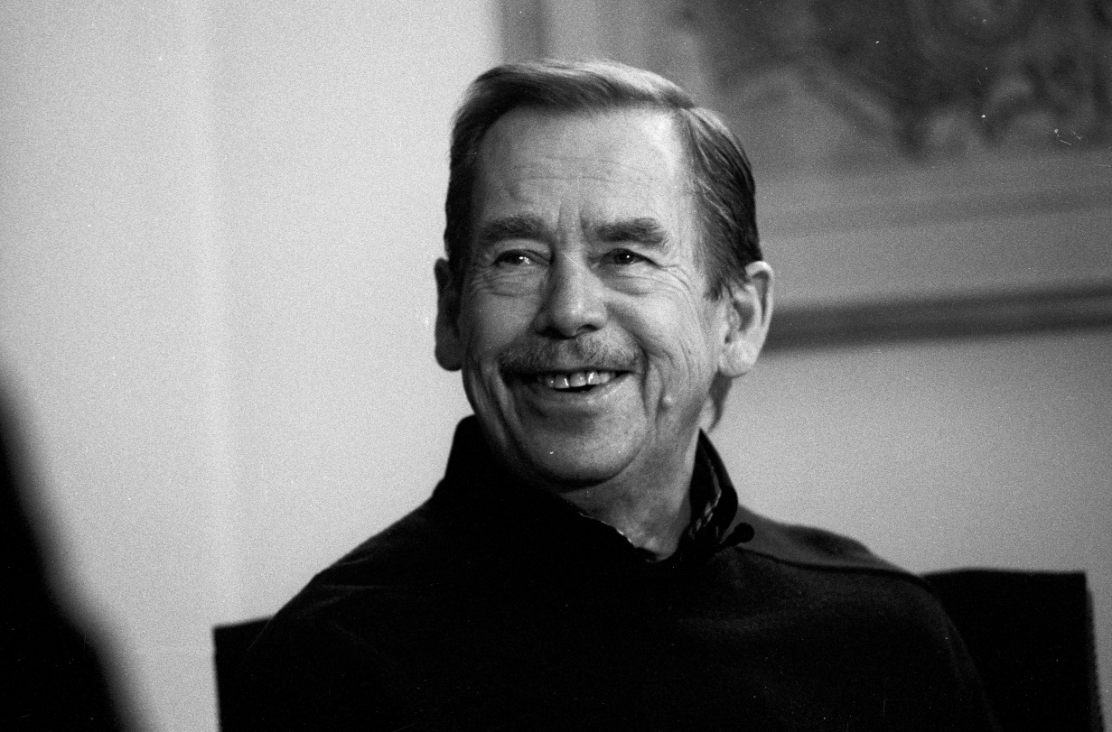
Markéta Baigerová, 427 348
Barbora Chaloupková, 427 137
Veronika Pražáková, 430 883

Slide 2
Obsah
Václav Havel
Pravomoci prezidenta (Ústava ČR)
1. volební období
2. volební období
Závěr

Slide 3
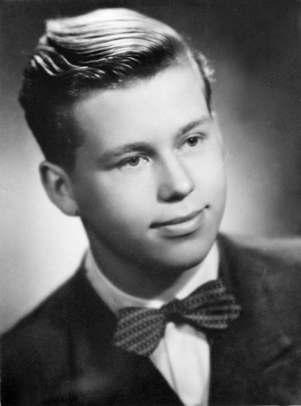
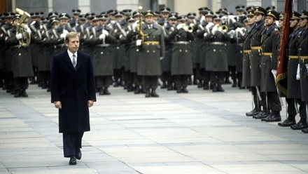
Václav Havel (5. 10. 1936 – 18. 12. 2011)
Spisovatel a dramatik (Zahradní slavnost, Audience)
Činný v opozičních platformách
Sametová revoluce
29. 12. 1989 – poslední československý prezident
26. 1. 1993 – první český prezident
20. 1. 1998 – znovuzvolení
Mandát do 2. 2. 2003

Slide 4
Zákon č. 1/1993 Sb., Ústava ČR
Ústavní listina z roku 1920
Neutrální síla – moderátor konfliktů
V. Havel → zajištění vlastní neodvozené politické legitimity
Součást moci výkonné
Pravomoci s kontrasignací / bez kontrasignace

Slide 5
1. volební období (1993 – 1998)

Slide 6
Překročení pravomocí / sporná rozhodnutí
Rozhodnutí prezidenta republiky č. 33/1994 Sb.
Přenesení pravomoci na ministra spravedlnosti ve věcech žádosti o milost
Nebylo nikým kontrasignováno → může prezident delegovat takovou pravomoc na jinou osobu?
Rozhodnutí nikým nenapadnuto → 2003 V. Klaus zrušil

Slide 7
Překročení pravomocí / sporná rozhodnutí II.
Nepodepsání zákona
1994 – ústavní zvyklost vyhlášení zákona, který byl vetován prezidentem a nebyl podepsán prezidentem (za předpokladu, že prezidenta přehlasovala PS)
Dle Ústavy ČR má prezident povinnost přijatý zákon podepsat → nepodepsání je protiústavní
V. Havel tímto vyjadřoval své přesvědčení a nesouhlas

Slide 8
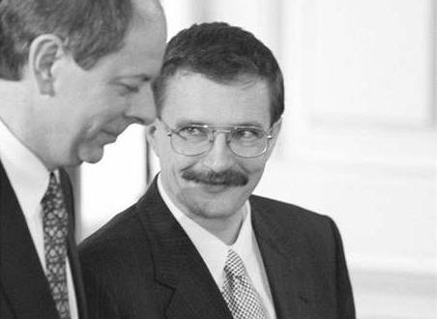
1. vládní krize (1997/1998)
Sporné jmenování
Klausova vláda v demisi (ODS, ODA, KDU-ČSL)
Jmenování Tošovského
Kdo je ten „pravý“ premiér?
Josef Tošovský a Josef Lux

Slide 9
2. volební období (1998 – 2003)

Slide 10
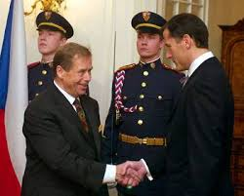
Česká národní banka (2000)
Jmenování guvernéra a viceguvernéra
Zdeněk Tůma, Luděk Niedemayer
Obavy z ovlivnitelnosti ODS/ČSSD kandidáta
Stížnost vlády premiéra Zemana
ÚS rozhodla ve prospěch prezidenta (285/2001 Sb.)
Netřeba kontrasignace
Václav Havel a Zdeněk Tůma

Slide 11
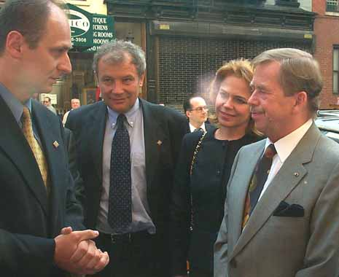
Velvyslanec USA (2001)
Prosazování Martina Palouše jako velvyslance
Vláda proti
Pozdržování jmenování ostatních → vláda ustoupila
Gandalovič, Palouš, Havlovi

Slide 12
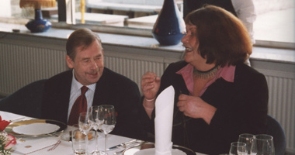
Ústavní soud (2002)
Jmenování Elišky Wagnerové jako místopředsedkyně (následně soudkyně) ÚS
Nebylo konzultováno
Protestoval ministr spravedlnosti
Václav Havel a Eliška Wagnerová

Slide 13
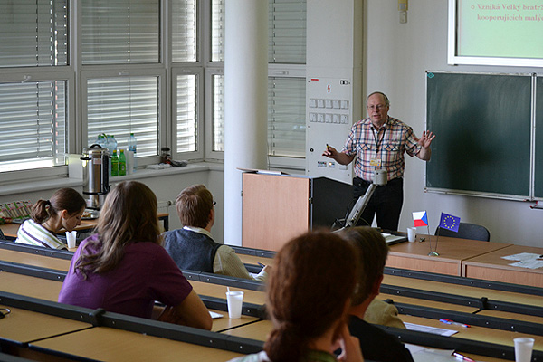
Rektor UHK (2002)
Odmítnutí jmenování Petera Mikuleckého rektorem
Úspěšná až jeho manželka Jaroslava Mikulecká
P. Mikulecký

Slide 14
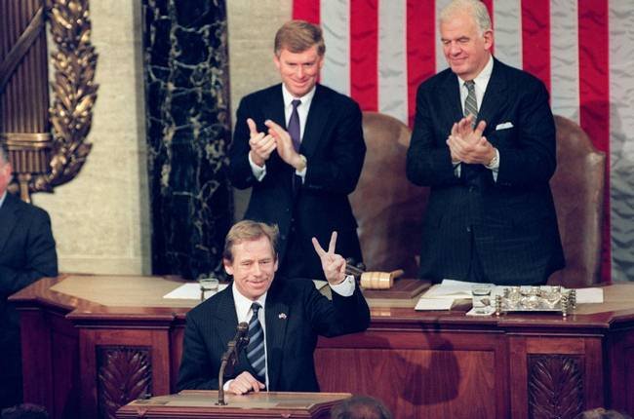
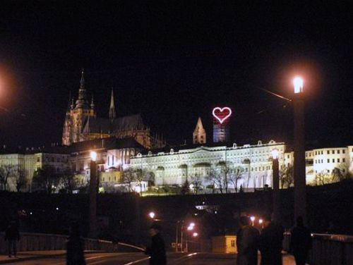
A dále…
(nejen) KSČM a schůze
Projevy VH ve světě
Kongres USA 2/1990
Summit NATO, ČR 11/2002

Slide 15
Závěr
Široké pole působnosti – síla osobnosti
VH (x VK) nezávislým arbitrem (rozhodnutí ÚS)
VH klíčovým v 1. vládní krizi
Spory s vládou

Slide 16
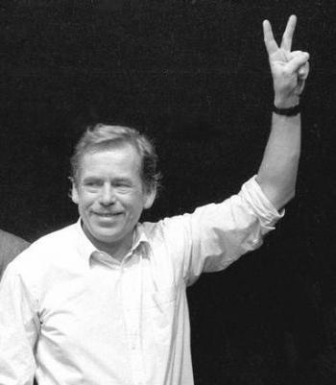
Děkujeme za pozornost.

Slide 17
Zdroje I.
Použitá literatura:
Láníček, J.: amnestie a milost z pohledu ústavního práva. Diplomová práce, Právnická fakulta Masarykovy univerzity. Brno, 2014.
Novák, Miroslav a Brunclík, Miloš. Postavení hlavy státu v parlamentních a poloprezidentských režimech: Česká republika v komparativní perspektivě. 1. vyd. Praha: Dokořán, 2008
Ústava České republiky, zákon č. 1/1993 Sb., nález ÚS 285/2001 Sb.
Vodička, Karel a Cabada, Ladislav. 2011. Politický systém České republiky. Praha: Portál.

Slide 18
Zdroje II.
Webové stránky
Czech BBC. 2000. (cit. 2015-10-28). (http://www.bbc.co.uk/czech/lupa/feature122.shtml).
Česká národní banka. 2001. (cit. 2015-10-30). (https://www.cnb.cz/cs/verejnost/pro_media/clanky_rozhovory/media_2001/cl_01_010621.html).
Český rozhlas Radiožurnál. 2003. (cit. 2015-11-7). (http://www.rozhlas.cz/radiozurnal/publ_izurnal/_zprava/zhodnoceni-cinnosti-prezidenta-vaclava-havla--60294).
Hospodářské noviny. 2002. (cit. 2015-11-06). (http://archiv.ihned.cz/c1-11294750-vaclav-zak-prezident-neni-jen-kladec-vencu).
Parlamentní listy. 2013. (cit. 2015-11-7). (http://www.parlamentnilisty.cz/arena/nazory-a-petice/Zdenek-Koudelka-Spor-o-profesuru-272387).
Václav Havel. 2015. (cit. 2015-11-1). (http://www.vaclavhavel.cz/).

